Slide 1
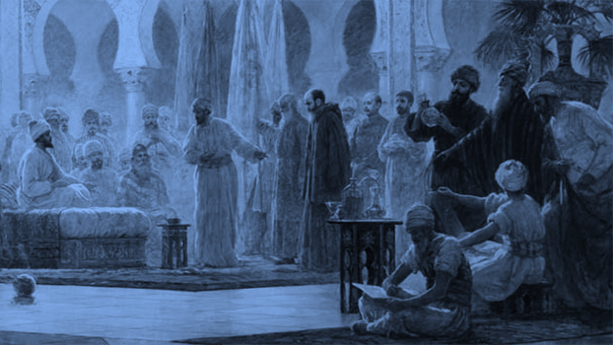
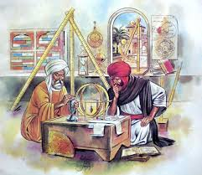
Islam & Sainteks
Tim Dosen AEI

Slide 2
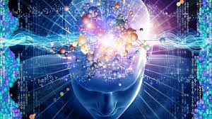
PENGERTIAN DASAR SAINS, TEKNOLOGI, DAN SENI
Sains
Model penyelidikan yang sistematis berdasar eksperimentasi yang menciptakan sebuah hasil yang dapat direka ulang, serta berlaku universal.
Teknologi
Penerapan pengetahuan saintifik dan pengetahuan lainnya untuk tujuan praktis melalui sistem atau produk fisik.
Seni
Kemampuan untuk membuat sesuatu yang berkualitas dilihat dari sisi estetika dan keindahan.

Slide 3

Apa itu Sains, Teknologi, dan Seni?

Slide 4



MANFAAT SAINSTEKS BAGI MANUSIA
Melalui sains manusia mampu menyingkap berbagai rahasia fenomena alam dan hukum-hukummnya secara rasional-empiris, sehingga hal ini memungkinkannya untuk mengguasai dan menanggulangi berbagai rintangan alam.
Ketika pengetahuan saintifik ini diterapkan pada suatu sistem atau produk fisik tertentu (Baca: teknologi) untuk tujuan praktis, maka hasilnya adalah apa yang dapat kita rasakan sekarang ini berupa berbagai kemudahan, kecepatan, dan kecanggihan pada hampir semua lini kehidupan.
Sementara seni membuat manusia mampu berekspresi, berkreasi dan berkarya menurut aspek emosi dan keindahan, sehingga ragam ekspresi, kreasi dan karyanya bisa diapresiasi dan dinikmati.

Slide 5
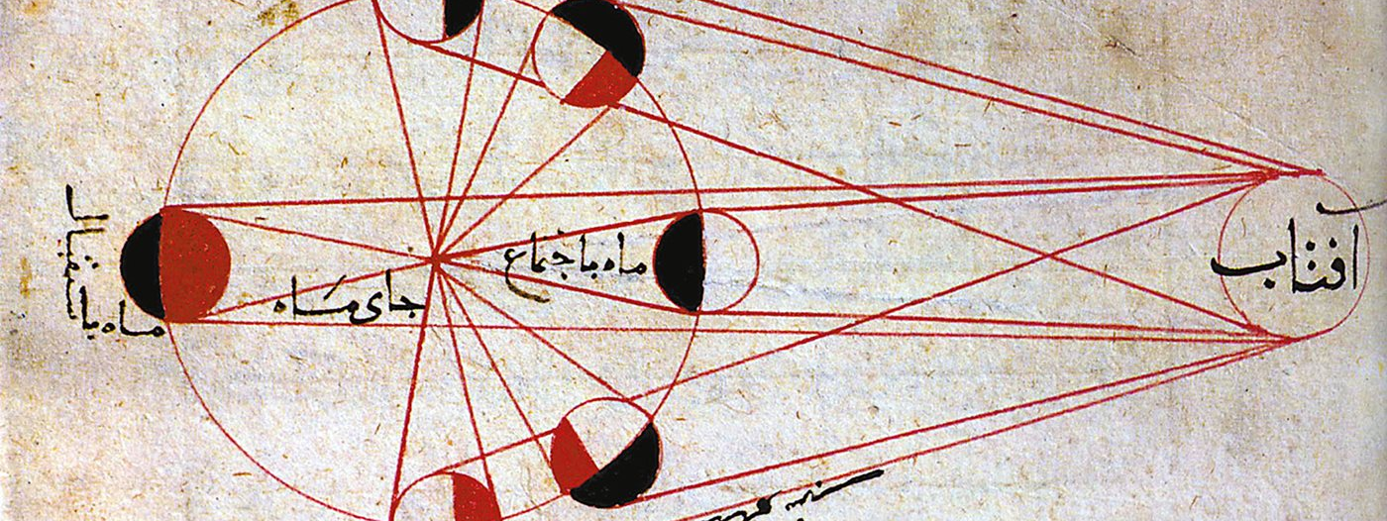
BAGAIMANA ISLAM MEMANDANG SAINTEKS?

Slide 6
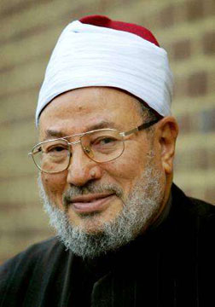
ISLAM MEMANDANG SAINSTEK
“Islam merupakan agama yang sangat menghargai akal dan mengajak kita untuk berfikir tentang jiwa dan semesta, fenomena-fenomena langit, bumi, dan segala ciptaan Allah lainnya. Oleh karenanya, Islam menyambut baik setiap ilmu yang bermanfaat, baik itu ilmu agama ataupun ilmu non-agama, bahkan mewajibkan umat untuk menguasainya secara kolektif (fardh al-kifayah), sesuai dengan kadar kebutuhan kaum muslim.”
Yusuf al-Qaradawi, al-Din fi-al-’Ashr al-’Ilmi (Kairo: Mathba’ah al-Fanniyyah, 1993), 12.

Slide 7
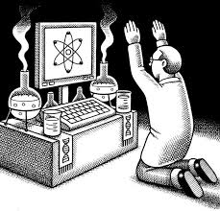
SCIENCE YES, SCIENTISM NO!
Sains wajib kita pelajari dan kuasai, namun jangan sampai menjadikannya sebagai satu-satunya barometer kebenaran. Inilah yang disebut dengan saintisme, yakni sebuah aliran yang hendak memperluas penerapan paradigma sains untuk semua hal yang ada di alam semesta, termasuk kehidupan manusia dan masyarakat. Padahal, objek kajian sains terbatas pada alam empiris dan metode epistemiknya bertumpu pada metode eksperimentasi dan observasi. Akibatnya, hal-hal yang tidak bisa dipersepsi secara inderawi dan tidak bisa dibuktikan di laboraturium akan dianggap nonsense, atau bahkan tidak ada.

Slide 8

ISLAM MEMANDANG SENI
“Islam menghidupkan persepsi terhadap keindahan dan mendukung seni yang indah, namun dengan beberapa ketentuan, agar seni bersifat memperbaiki, tidak merusak; membangun, tidak menghancurkan ... Tidak perlu diperdebatkan lagi bahwa seni itu seperti ilmu; bisa digunakan untuk kebaikan dan pembangunan, ataupun untuk keburukan dan kehancuran. Karena seni adalah media menuju tujuan tertentu, maka status hukumya mengikuti hukum tujuannya. Jika digunakan untuk tujuan yang halal, maka seni menjadi boleh, namun jika digunakan untuk tujuan yang haram, maka seni menjadi tidak boleh.”
Yusuf al-Qaradawi, al-Islam wa-al-Fann (Kairo: Maktabah Wahbah, 2012), 6-7.

Slide 9
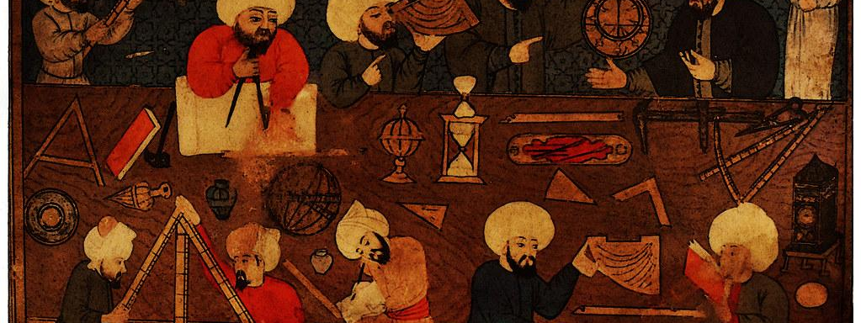
ANTARA SAINS DAN ILMU: TINJAUAN FILSAFAT ISLAM

Slide 10


SAINS ‘VIS A VIS’ ILMU
Mulyadi Kartanegara, Essentials of Islamic Epistemology (Bandar Sri Begawan: Universiti Brunei Darussalam Press, 2014), 9-11
Secara bahasa, science diambil dari bahasa Yunani ‘scire’, yang berarti mengetahui (to know)
Secara Istilah, sains didefinisikan sebagai “ a sytematic knowledge derived from observation, study, and experiments conducted to figure out the nature or principle of object under investigation.”
Secara bahasa, ilmu diambil dari bahasa Arab ‘alima-ya’lamu-‘ilman yang berati mengetahui.
Secara istilah, Ilmu adalah “knowledge whose truth has been tried, proven, and established by facts and evidences, and not just an opinion or an assumption.”
Sains
Ilmu

Slide 11
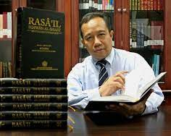
Antara Sains dan Ilmu: Perbedaan Cakupan
“Ilmu memiliki semua kriteria yang dimiliki oleh Sains sebagai pengetahuan yang disusun secara sistematis. Namun, penting untuk diingat bahwa ilmu memiliki perbedaan fundamental dari sains dalam aspek cakupannya. Sementara Sains membatasi dirinya pada ranah empiris-positivistik, ilmu mencakup tidak hanya ranah empiris, namun juga ranah non-empiris, seperti matematika dan metafisika.”
Mulyadi Kartanegara, Essentials of Islamic Epistemology (Bandar Sri Begawan: Universiti Brunei Darussalam Press, 2014), 11-12.

Slide 12

Sains Bukan Pengganti Agama
“Sains tidak bisa mengganti peran agama, karena ranah Sains bukanlah ranah agama. Tidak seperti ilmu dalam perspektif Islam yang mencakup ilmu dunia dan ilmu agama; bukan sekedar ilmu tentang materi dan berbagai karakteristiknya, namun juga ilmu yang berkaitan dengan alam semesta, kehidupan, manusia, dan Pencipta. Sains dalam pemahaman Barat tidak layak menjadi pengganti agama, karena tugasnya adalah memudahkan hidup manusia, bukan menyingkap teka-teki kehidupan. Sains membantu manusia untuk mengatasi problem kehidupan, namun tidak menolongnya mengatasi problem eksistensinya dan persoalan-persoalan besar lainya.”
Yusuf al-Qaradawi, al-Din fi-al-’Ashr al-’Ilmi (Kairo: Mathba’ah al-Fanniyyah, 1993), 50-51.

Slide 13
Antara Sains dan Ilmu: Perbedaan Ontologi, Epistemologi, dan Aksiologi
Subjek | Ontologi | Epistemologi | Aksiologi
Sains | Realitas dipahami sebagai fenomena yang bersifat empiris. | Kebenaran didapat melalui mekanisme eksperimentasi dan observasi berdasarkan metode ilmiah-positivistik. | Pengembangan Sains bertujuan untuk menjawab keingintahuan yang tak terbatas, dan untuk merealisasikan tujuan-tujuan pragmatis.
Ilmu | Realitas tidak dibatasi pada fenomena empiris, namun juga mencakup yang non-empiris. | Kebenaran tidak hanya didapat dengan metode ilmiah, namun juga melalui metode burhani (rasional) dan ‘irfani (intuitif). | Pengembangan ilmu bertujuan untuk lebih mendekat kepada Pencipta, dan untuk mewujudkan kebaikan dan kemanfaatan di dunia.
Mulyadi Kartanegara, Essentials of Islamic Epistemology (Bandar Sri Begawan: Universiti Brunei Darussalam Press, 2014), 51-60; 61-73.

Slide 14

Sumber dan Instrumen Ilmu
Sumber
Instrumen
Alam Semesta
Persepsi Indera
Kekuatan Rasio
Argumen Logika
Intuisi Hati
Tazkiyyat al-Nafs
Wahyu
Bayani dan Khitabi
Murtadha Muthahhari, Pengantar Epistemologi Islam, terj. Muhammad Jawad Bafaqih (Jakarta: Shadra Press, 2010), 72-79.

Slide 15
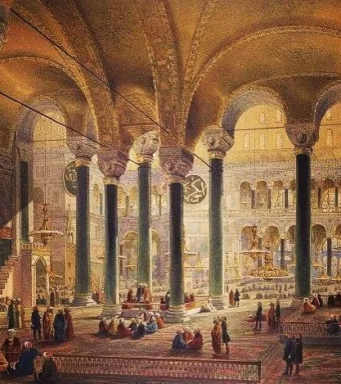
Klasifikasi Ilmu dalam Islam

Slide 16
Pohon Keilmuan Islam
Ilmu
Keislaman
(ayat qur’aniyah)
Sainsteks
(ayat kauniyyah)
Episteme Bayani, Khitabi, ‘Irfani
Episteme Tajribi dan Burhani
Ilmu-ilmu Ushuludin
Ilmu-ilmu Syariah
Ilmu-ilmu Akhlak
Sains
Teknologi
Sosial Humaniora

Slide 17
Klasifikasi Ilmu dari Sisi Hukum Islam
Fardhu ‘Ain
Ilmu tentang Pokok-Pokok Agama
Ilmu
Mendalami Ilmu-Ilmu Agama
Fardhu Kifayah
Menguasai Ilmu-Ilmu Dunia
Yusuf al-Qaradawi, Taysir al-Fiqh li-al-Muslim al-Mu‘ashir (Beirut: Mu’assasah al-Risalah, 2001 ), 218-249.

Slide 18
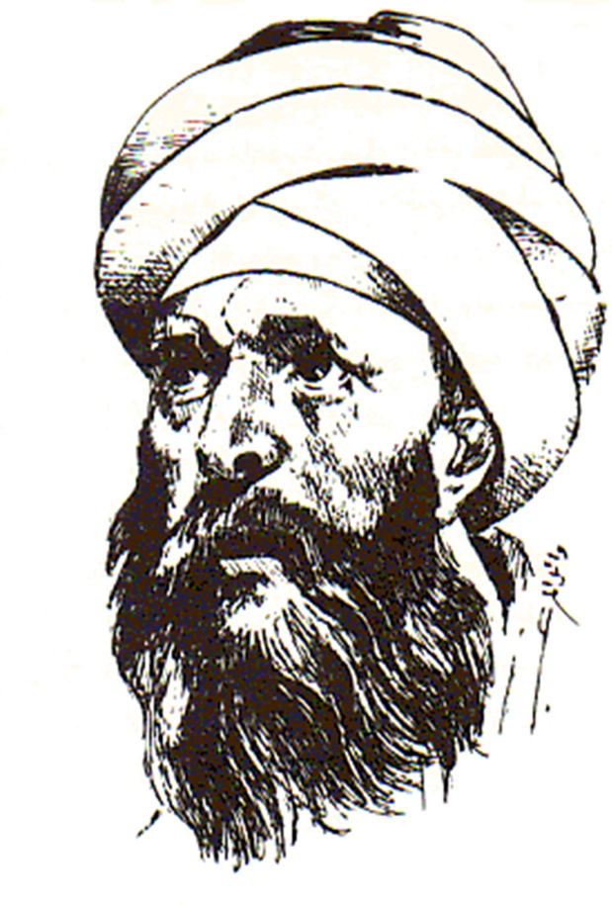
Pentingnya Ilmu-Ilmu Dunia
“Tidak perlu terkejut dengan pendapat saya bahwa ilmu kedokteran dan matematika termasuk fardhu kifayah, karena sebenarnya ilmu tentang pokok-pokok industri dan pembangunan juga termasuk fardhu kifayah; seperti ilmu pertanian, ilmu tenun, politik, bahkan ilmu bekam dan menjahit. Jika seandainya suatu daerah tidak memiliki seorang pembekam, maka kebinasaan akan menimpa penduduknya, dan mereka akan mengalami penderitaan ketika membiarkan dirinya binasa.”
Abu Hamid al-Ghazali, Ihya ‘Ulum al-Din, vol. 1 (Kairo: Dar al-Bayan al-’Arabi, 2005), 26.

Slide 19

Komentar terhadap Pendapat al-Ghazali
“Apa yang dikatakan oleh al-Ghazali di sini kuat dan sesuai dengan tujuan-tujuan syariat, karena syariat bertujuan untuk menciptakan umat yang tangguh, mulia, mandiri, dan mampu menghadapi musuh-musuhnya. Ini mengharuskannya—secara otomatis—untuk unggul dalam semua bidang ilmu kealaman dan matematika, bukan hanya di bidang kedokteran dan ilmu hitung saja. Al-Ghazali berpendapat seperti itu berdasar konteks zamannya. Umat Islam di zaman kita perlu menguasai beragam industri berteknologi tinggi, bukan hanya model-model industri klasik. Maka, setiap ilmu yang mendorong dan membantu merealisasikan penguasaan tersebut, mempelajarinya bersifat fardu kifayah.”
Yusuf al-Qaradawi, Taysir al-Fiqh li-al-Muslim al-Mu‘ashir (Beirut: Mu’assasah al-Risalah, 2001 ), 234.

Slide 20

Mungkinkah Sains Bertentangan dengan Wahyu?

Slide 21
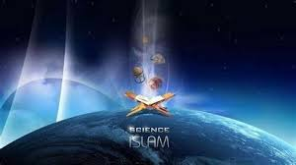
Antara Sains dan Islam: Tidak Saling Menafikan
“Masalah konflik antara sains dan agama adalah dugaan belaka, jika kita melihat fakta sebenarnya. Ini karena para saintis sejati mengakui secara jelas dan tanpa ambigu bahwa objek kajian mereka adalah materi. Dalam mengkajinya, mereka bertumpu pada ekperimentasi dan observasi ... Berdasar fakta ini, maka sains tidak bisa masuk secara bebas ke dalam permasalahan-permasalahan agama, baik untuk mengukuhkan dan menguatkan ataupun untuk menafikan dan mengingkari ... , karena sains dalam ranah ruhani tidak dalam kapasitasnya untuk mengukuhkan ataupun menafikan.”
Yusuf al-Qaradawi, al-Din fi-al-’Ashr al-’Ilmi (Kairo: Mathba’ah al-Fanniyyah, 1993), 23.

Slide 22
Penyelesaian Kesan Kontradiksi
Kasus | Teks Wahyu | Temuan Sains | Kesimpulan
1. | Qat‘i (Pasti) | Fakta Saintifik | Tidak mungkin terjadi.
2. | Qat’i (Pasti) | Teori Saintifik | Teori Sains bersifat dinamis, terbuka untuk dikembangkan.
3. | Dzanni (Tidak Pasti) | Fakta Saintifik | Teks wahyu ditakwil berdasar fakta saintifik.
4. | Dzanni (Tidak Pasti) | Teori Saintifik | Teks wahyu terbuka untuk reinterpetasi, dan teori sains terbuka untuk dikembangkan.

Slide 23
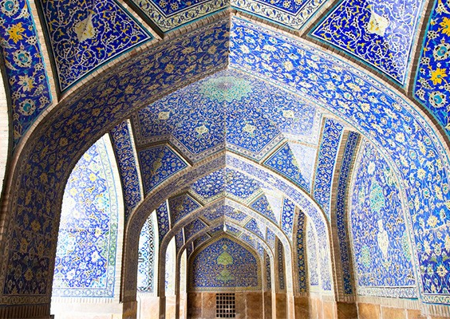
Demikian, Terima Kasih.

